Slide 1

Урок математики во 2 классе
СЛОЖЕНИЕ 87+13

Slide 2
74+13 56-29 40-32 28+7
13+37 19-8 34+26 55+18
82-25 90-41

Slide 3

Лишний ЦИФРА
20
90
30
70
40
80
100
60
50
38
10

Slide 4

Лишний пример
45 + 55
82 + 8
91 + 9
37 + 67
74 + 26
100

Slide 5

Тема урока
Письменный приём сложения вида
87 + 13

Slide 6
Дополни до …
10
30
80
20
60
50
100
70
90
40

Slide 7
Дополни до …
80
60
30
20
10
50
70
90
40
100
10
20
30
40
50
60
70
80
90
100

Slide 8

Объясни
1
8
7
Пишу …
1
3
Складываю единицы
Складываю десятки
1
0
0
Читаю ответ

Slide 9

Найдите «больные примеры»
2
8
3
9
4
7
7
2
4
1
5
3
1
0
0
7
0
9
0

Slide 10

Задача
Лежало-
12 яб.
Съели-
5 яб.
Положили-
2 яб.
Стало -
? яб.
12 – 5 + 2 =7 (яб.)

Slide 11


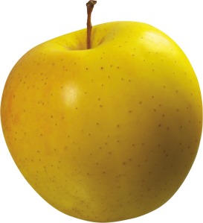
польза
Для костей и зубов
Для сердца, памяти
Для глаз

Slide 12

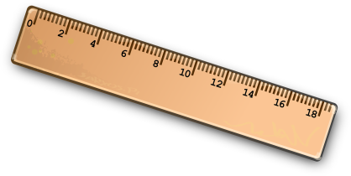
Пройди 3 уровня!
1. Начерти ломаную
2. Найди длину ломаной
3. Начерти отрезок

Slide 13
Ребусы от Айболита
*
3
4
*
*
8
8
*
2
5
2
*
1
0
0
*
5
3
2
Для здоровых и умных детишек

Slide 14

Самооценка
Спешу на помощь!
++
Всегда готов(а) помочь!
+++
Пока нужна помощь!
-

Slide 15
Итог урока
Мы сегодня научились …
Мне легко решать такие примеры ….

